Slide 1
L463-010501 注塑出入口盖板 PBOM（生产物料清单）
15/07/2026

Slide 2
L463-010501 TPO包覆出入口盖板 PBOM（生产物料清单）
总体说明
单车用量(take rate)与产量见 eSOW 成本包文件
零件几何形状随数模(CAD)逐步成熟可能变更（尚未冻结）
图上尺寸仅为外形包围盒(最大外廓)尺寸；一律以数模(CAD)为准

Slide 3
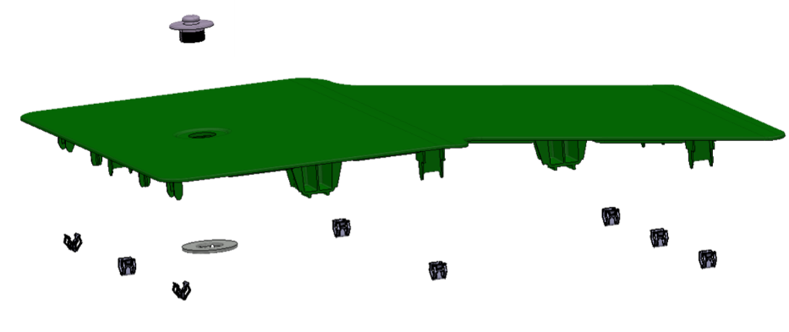
爆炸图：6座出入口盖板
数模编号(CAD REFERENCE)：EI_ Z7B2-13A994-AAW
序号 | 零件名称 | 数量 | 备注
1 | 6座出入口盖板（本体） | 1 | 注塑成型工序(IM)
2 | ITW垫用卡扣(ITW MAT CLIP) | 1 | 卡扣装配工序
3 | W780230-S 标准卡扣 | 8 | 卡扣装配工序
1
2
3
拟用材料：ABS MAGNUM 3325（ABS塑料牌号）
颜色：Shadow（暗影色）
皮纹：TBC（待客户确认）

Slide 4
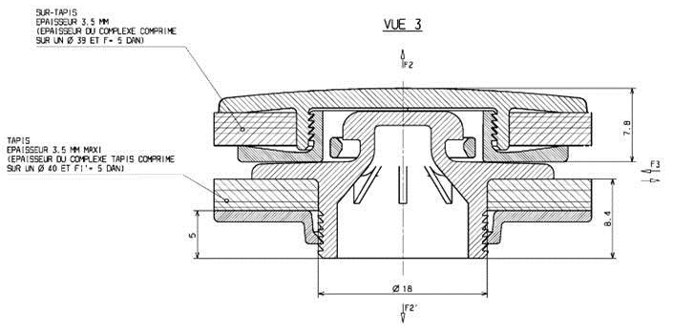
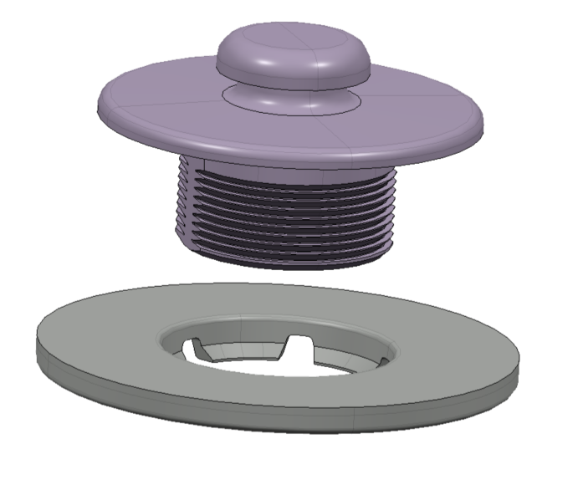
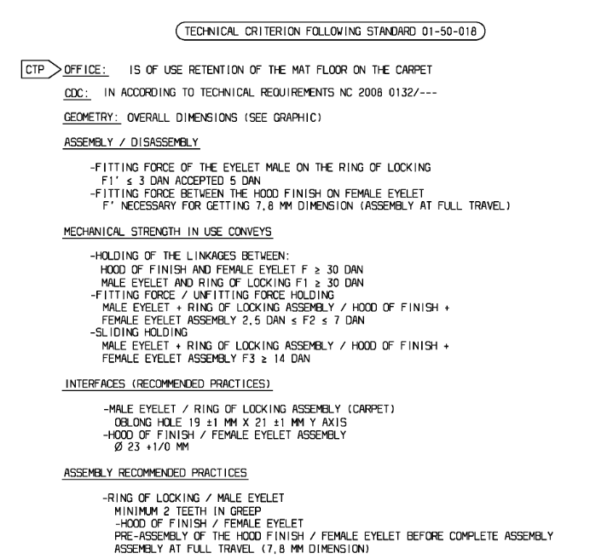
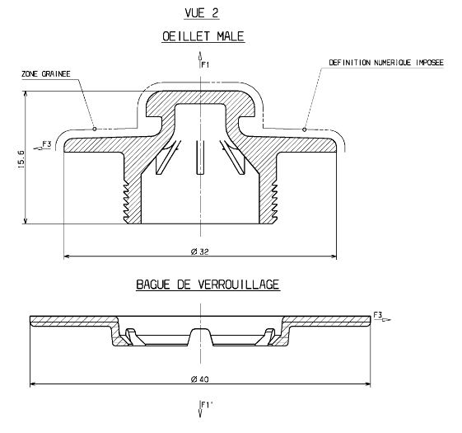
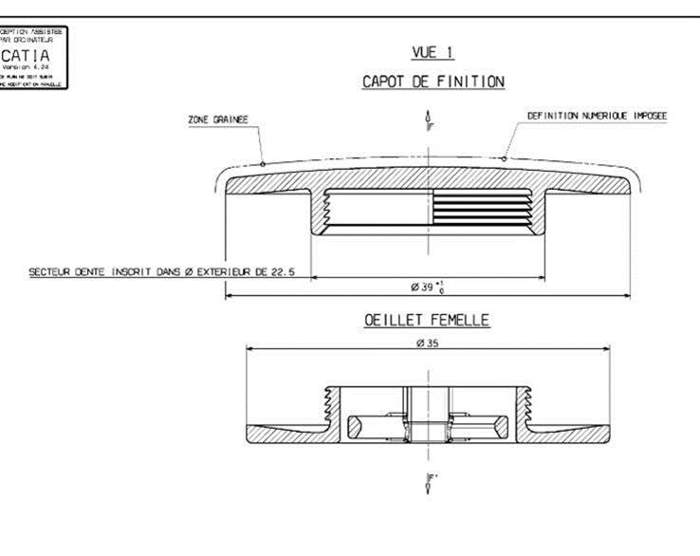
爆炸图：6座出入口盖板 — ITW卡扣

Slide 5
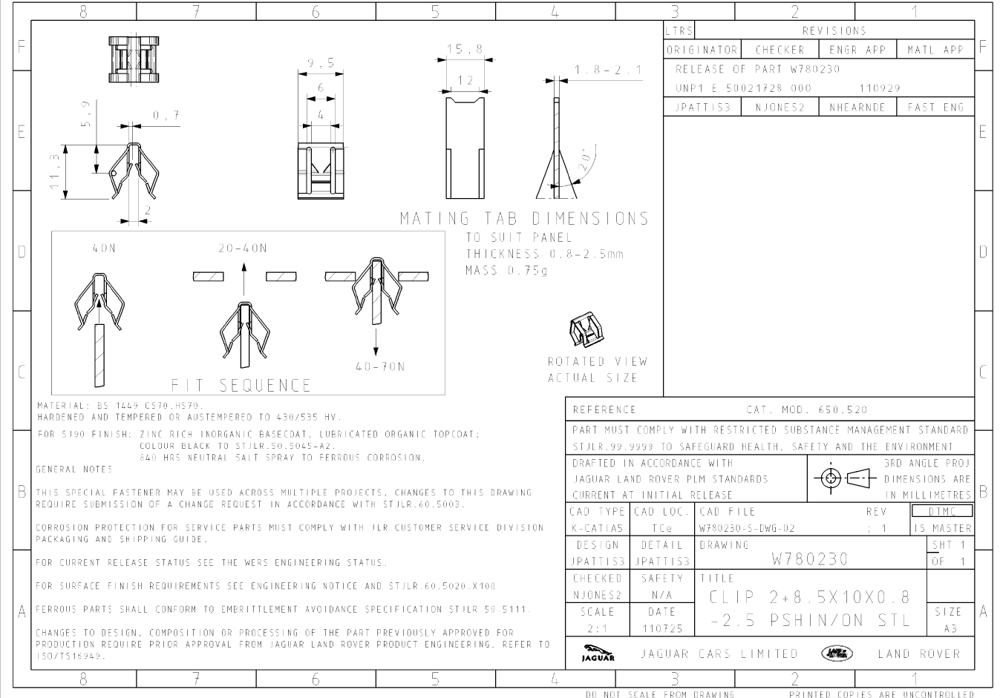
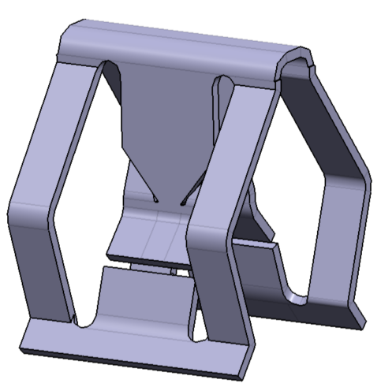
爆炸图：6座出入口盖板 — ITW卡扣

Slide 6
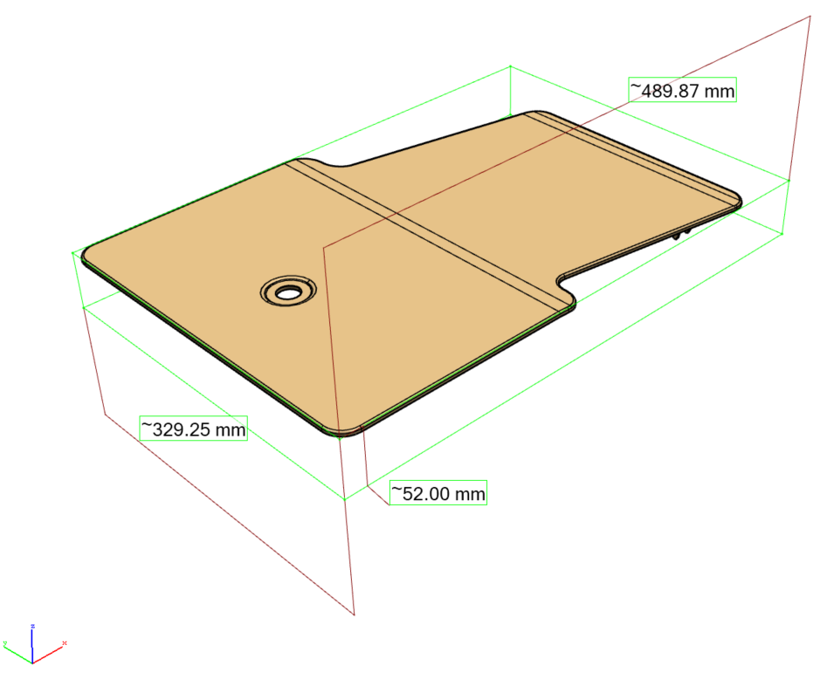
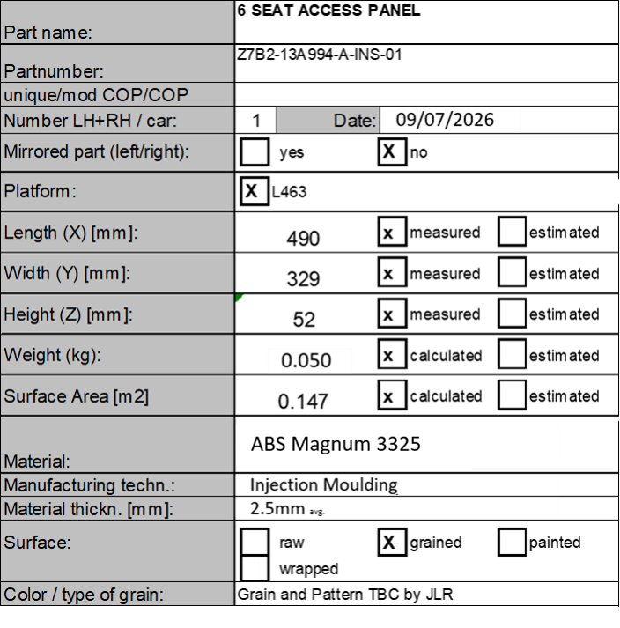
爆炸图：6座出入口盖板 — 注塑成型
数模编号(CAD REFERENCE)：EI_ Z7B2-13A994-AAW
模穴假设：一模一穴(一模一出) 1 CAV
＊图上尺寸为外形包围盒尺寸

Slide 7
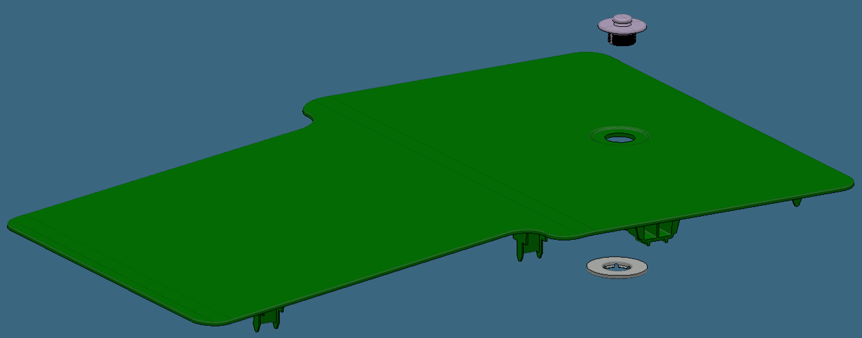
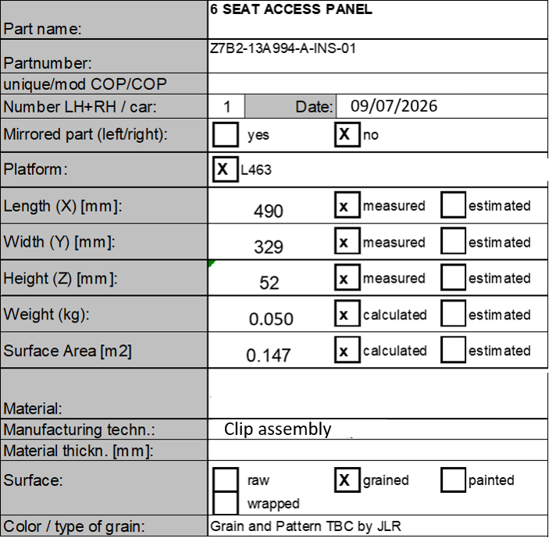
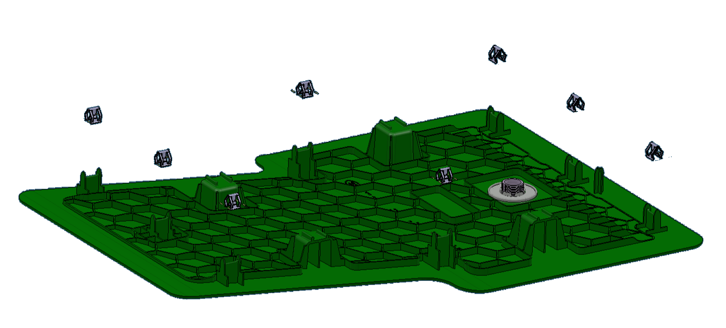
爆炸图：6座出入口盖板
数模编号(CAD REFERENCE)：EI_ Z7B2-13A994-AAW
模穴假设：一模一穴(一模一出) 1 CAV
1× 垫用卡扣组件(MAT CLIP ASSY)
8× 金属卡扣组件(METAL CLIP ASSY)
＊图上尺寸为外形包围盒尺寸

